Slide 1
Целевая операционная модель МТО и референтная модель операционной логистики в компаниях нефтегазовой отрасли
Москва

Slide 2
Разные консалтинговые компании могут отличаться по взглядам на то, что включать в понятие операционной модели, но они едины в одном: операционная модель это мост между стратегическим уровнем к операционным уровнем
Что такое операционная модель (operating model)
Стратегии
Операционная модель
Операции
Операционная модель (операционная архитектура) определяет систему взаимодействия базовых элементов корпоративной архитектуры, ориентированную как на повышение эффективности операционной деятельности, так и на достижение стоящих перед компанией стратегических целей.
Целевая операционная модель – это перспективное видение операционной архитектуры, позволяющее соотнести операционные возможности со стратегическими целями и обеспечивающее комплексное рассмотрение основных направлений деятельности компании, производственно-сбытовой топологии, организационно-функциональной структуры, процессов, а также информационных ресурсов компании и системы контроллинга.
Зачем?
Руководители бизнеса принимают стратегические решения на основе своего видения как эти стратегии повлияют на операционную реальность бизнеса
Что?
Операционная модель транслирует стратегические намерения в операционные возможности и тем самым служит основой для воплощения этих стратегий и понятным менеджменту руководством к действиям
Как?
На операционной уровне менеджмент трансформирует стратегии бизнеса в конкретные задачи распределения функций, процессы, внедрение систем автоматизации и КПЭ
Пример:
Оформленные стратегии бизнеса, дорожные карты, приоритеты и др.
Пример:
Функциональные обязанности, процессы, регламенты, ИТ системы

Slide 3
Наша компания развивает концепцию операционной модели применительно к системе закупок (МТО), логистике и управлению цепями поставок Диагностика по 8 областям позволяет выявить несоответствие текущей операционной деятельности и стратегий бизнеса, разработать целевую операционную модель и план бизнес-инициатив по трансфор-мации бизнеса в соответствии с выработанными стратегиями бизнеса
Операционная модель МТО
Диагностика операционной деятельности и разработка целевой операционной модели
1
Анализ операционных приоритетов и общей схемой материальных потоков
Анализ организационно-функциональной структуры
Анализ параметров номенклатурной матрицы и системы управления нормативно-спровчной информацией
Анализ бизнес-процессов
Анализ системы управления взаимоотношениями с поставщиками и модели управления запасами
Анализ логистической системы: складская логистика, транспортная логистика, логистика ВЭД
Анализ модулей корпоративной информационной системы
Анализ системы управления рисками и системы КПЭ
2
1
Операционные приоритеты Конфигурация цепочек поставок
2
Система управления рисками,
Система отчетности и КПЭ
3
8
Организационно-функциональная структура
3
4
Информационные технологии
Операционная модель МТО
Управление НСИ
5
7
Модель процессов в цепочках поставок
4
6
Логистическая система
Модель управления запасами
6
Взаимодействие с поставщиками
5
7
Оценки по разделам диагностики
Целевая операционная модель
План трансформации бизнеса
8

Slide 4
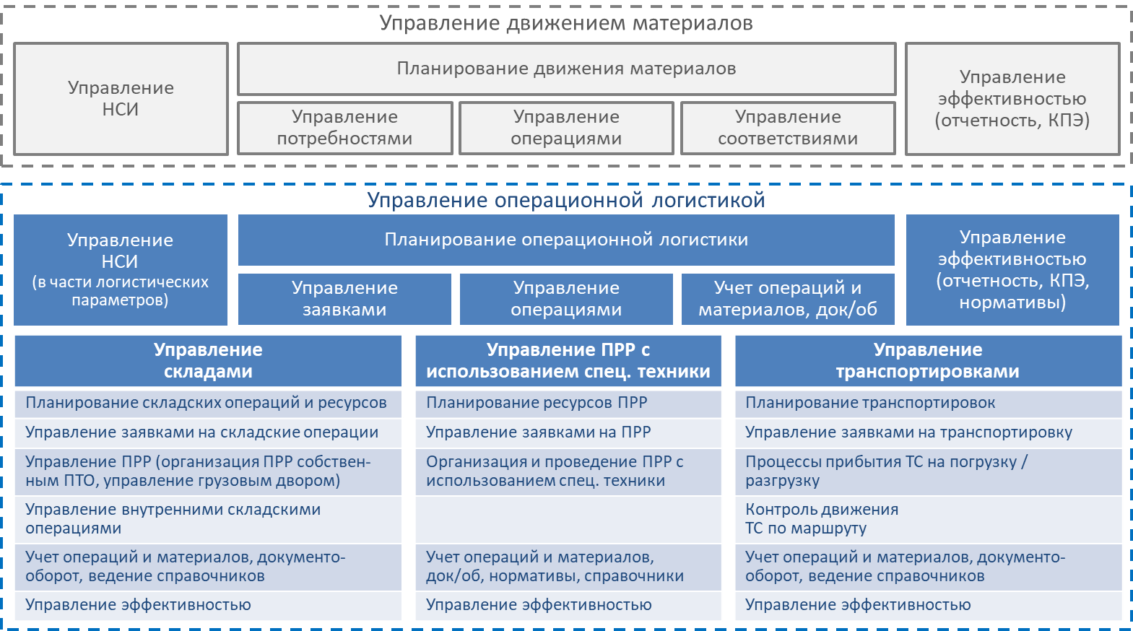
Была разработана в рамках проекта для консолидации операционной логистики курной компании нефтегазовой отрасли и успешно зарекомендовала себя на других проектах
Референтная модель процессов операционной логистики

Slide 5
Клиенты LFA
Продукты питания | Розничная / оптовая торговля | Безалкогольные и алкогольные напитки
FMCG производители | Тяжелая промышленность | Медицина / фармацевтика
Строительные / девелоперские компании | Логистические услуги | Агропром и другие отрасли

Slide 6
ООО «ЛФА Рус» Представительство Logistics Field Audit™ в России, Украине и Казахстане 101000, Москва г., Маросейка ул, дом № 3/13, строение 1 +7 (495) 760 2208 lfa@lfa.ru www.lfa.ru

